Slide 1

Notes:
Tác giả biên soạn: :Lê Thị Chinh: Zalo: 0982276629. Fb:https://www.facebook.com/ti.gon.566. Nhóm chia sẻ tài liệu:https://www.facebook.com/groups/1448467355535530. Mong nhận được sự phản hồi,góp ý từ quý thầy cô để bộ giáo án được hoàn thiện. Trân trọng!

Slide 2

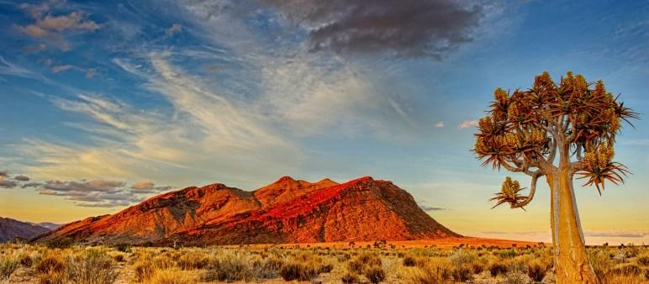
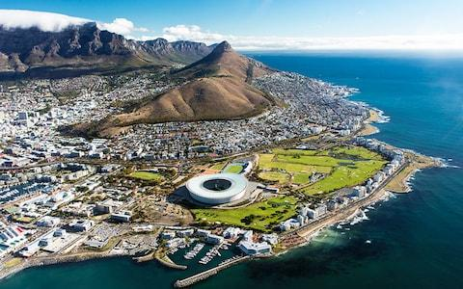
Notes:
Tác giả biên soạn: :Lê Thị Chinh: Zalo: 0982276629. Fb:https://www.facebook.com/ti.gon.566. Nhóm chia sẻ tài liệu:https://www.facebook.com/groups/1448467355535530. Mong nhận được sự phản hồi,góp ý từ quý thầy cô để bộ giáo án được hoàn thiện. Trân trọng!

Slide 3
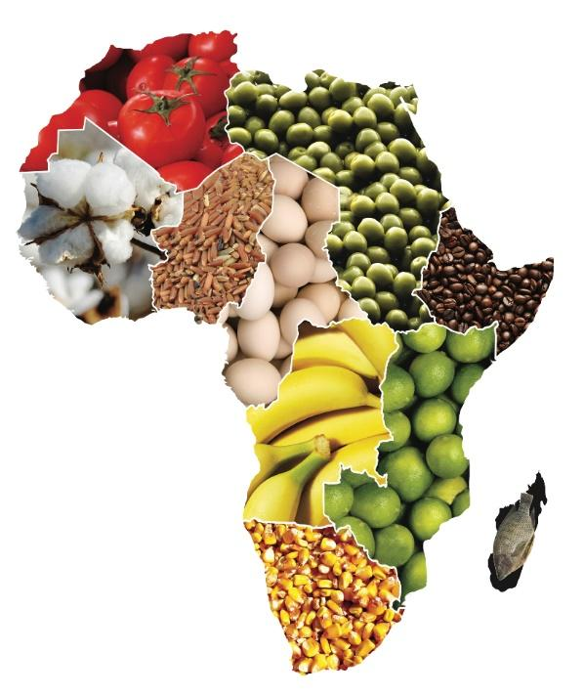
Hãy viết ra note tên các
nông sản châu Phi
Nguyên nhân nào khiến
nông sản khác nhau giữa
các khu vực?

Slide 4

PHƯƠNG THỨC CON NGƯỜI KHAI THÁC
SỬ DỤNG VÀ BẢO VỆ THIÊN NHIÊN
BÀI 11
Notes:
Tác giả biên soạn: :Lê Thị Chinh: Zalo: 0982276629. Fb:https://www.facebook.com/ti.gon.566. Nhóm chia sẻ tài liệu:https://www.facebook.com/groups/1448467355535530. Mong nhận được sự phản hồi,góp ý từ quý thầy cô để bộ giáo án được hoàn thiện. Trân trọng!

Slide 5

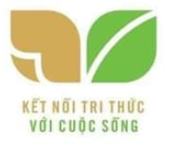
1
Khai thác,sử dụng và bảo vệ TN ở MT xích đạo
2
Khai thác,sử dụng và bảo vệ TN ở MT nhiệt đới
3
Khai thác,sử dụng và bảo vệ TN ở MT hoang mạc
4
Khai thác,sử dụng và bảo vệ TN ở MT cận nhiệt
Notes:
Tác giả biên soạn: :Lê Thị Chinh: Zalo: 0982276629. Fb:https://www.facebook.com/ti.gon.566. Nhóm chia sẻ tài liệu:https://www.facebook.com/groups/1448467355535530. Mong nhận được sự phản hồi,góp ý từ quý thầy cô để bộ giáo án được hoàn thiện. Trân trọng!

Slide 6


NHÓM TÀI NĂNG
HĐ: Nhóm 4
Thời gian ( 4 phút)
Yêu cầu:
Dựa vào thông tin SGK, hình 1,2,3,4,5 và kiến thức đã học,các em hãy trao đổi các nội dung sau để hoàn thành thông tin phiếu học tập.
-Xác định phạm vi môi các môi trường tự nhiên ở châu Phi.
-Trình bày cách thức con người khai thác, bảo vệ thiên nhiên ở các môi trường tự nhiên
Môi trường tự nhiên | Xích đạo | Nhiệt đới | Hoang mạc | Cận nhiệt
Phạm vi phân bố
Cách thức khai thác, sử dụng và bảo vệ thiên nhiên
Nhóm
1,5
Nhóm
2,6
Nhóm
3,7
Nhóm
4,8

Slide 7
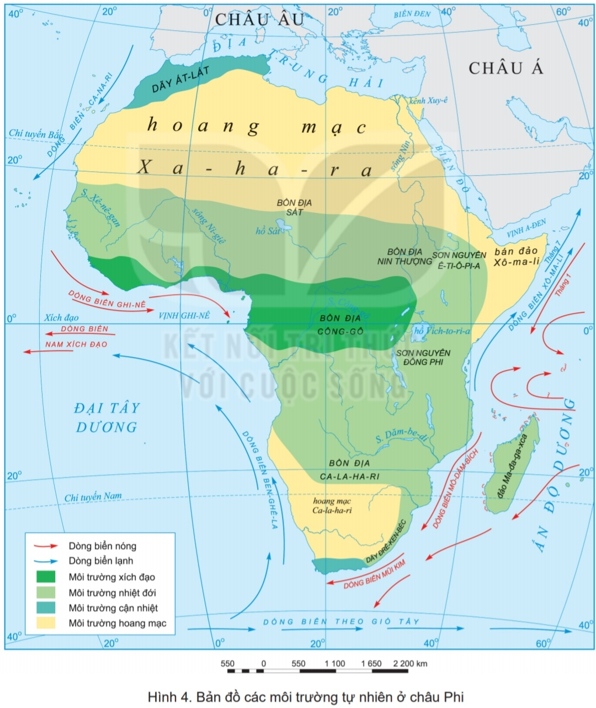
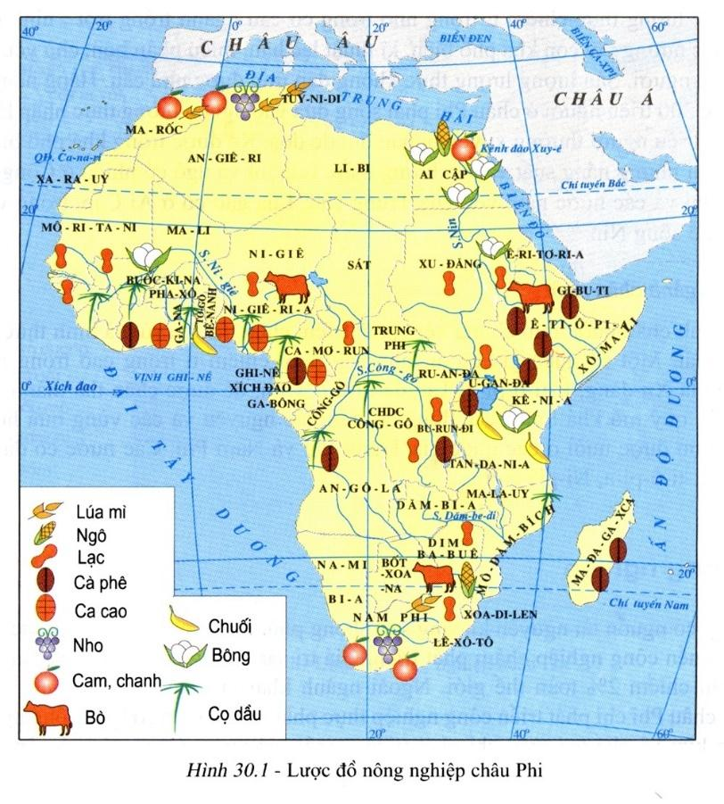
Hình 4. Bản đồ các môi trường tự nhiên ở châu Phi
Lược đồ nông nghiệp châu Phi

Slide 8
1
Khai thác,sử dụng và bảo vệ TN ở MT xích đạo
Phân bố: Bồn Địa Công Gô, duyên hải phía bắc ven vịnh Ghinê
Hình thành các khu vực chuyên canh cây công nghiệp (cọ dầu, ca cao,...) theo quy mô lớn để xuất khẩu hoặc cung cấp nguyên liệu cho các nhà máy chế biến.
Hình 4. Bản đồ các môi trường tự nhiên ở châu Phi
Notes:
+ Trồng cây quanh năm, gối vụ và xen canh nhiều loại cây (nhờ nhiệt độ và độ ẩm cao).

Slide 9
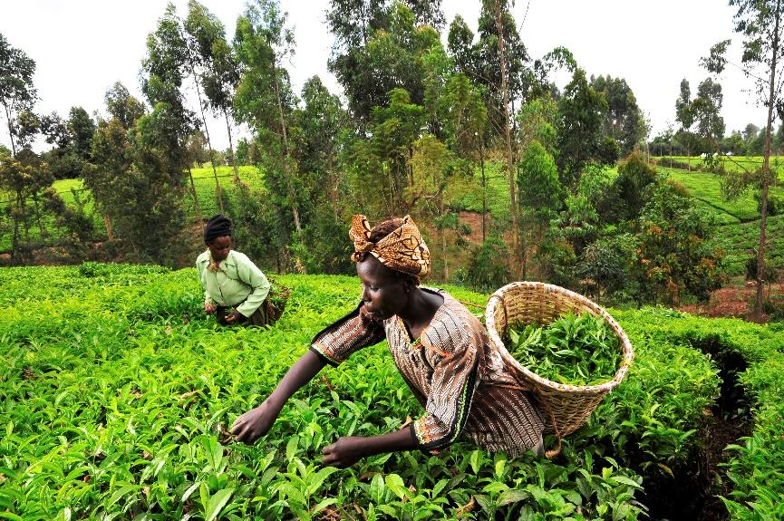
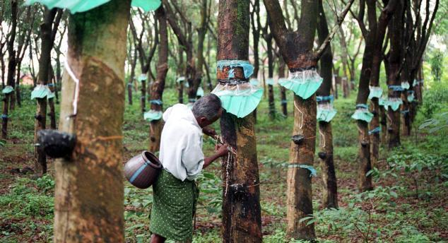
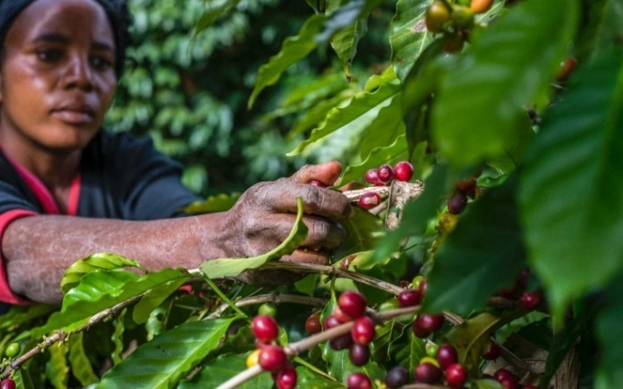
Hái chè ơ Ghana
Thu hoạch cao su trong trang trại
Thu hoạch cà phê trong trang trại

Slide 10


1
Khai thác,sử dụng và bảo vệ TN ở MT xích đạo
+ Tích cực trồng và bảo vệ rừng (do tầng mùn trong đất không dày, lớp phủ thực vật bị tàn phá nhiều nên dễ bị rửa trôi).

Slide 11
1
Khai thác,sử dụng và bảo vệ TN ở MT xích đạo
Em có biết?
Rừng mưa nhiệt đới ở Trung Phi cung cấp các loại gỗ chất lượng tốt (gụ,mun, tếch,…),là sản phẩm xuất khẩu có giá trị. Tuy nhiên, ngành công nghiệp khai thác gỗ lại tàn phá các khu rừng trong khi phải mất rất nhiều năm chúng mới có thể tái sinh. Hầu hết các công ty khai thác và chế biến gỗ lại thuộc sở hữu và mang lại lợi nhuận cho nước ngoài.

Slide 12
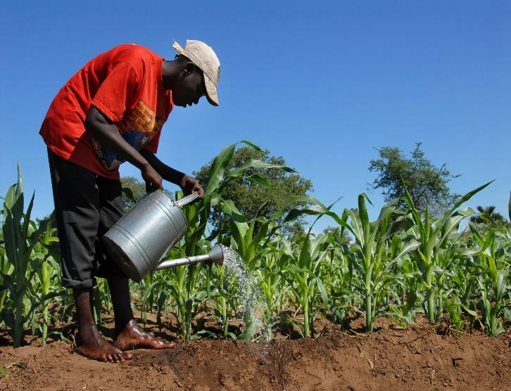
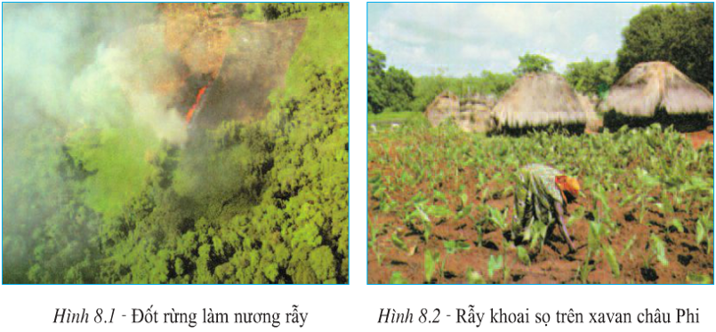
2
Khai thác,sử dụng và bảo vệ TN ở MT nhiệt đới
Phân bố: Hai bên xích đạo (khoảng 20°B - 20°N)
+ Những vùng khô hạn như xa van ở Nam Xa-ha-ra: canh tác phổ biến theo hình thức nương rẫy. Cây trồng chính lạc, bông, kê
Trồng ngô ở Trung Phi
Hình 4. Bản đồ các môi trường tự nhiên ở châu Phi

Slide 13
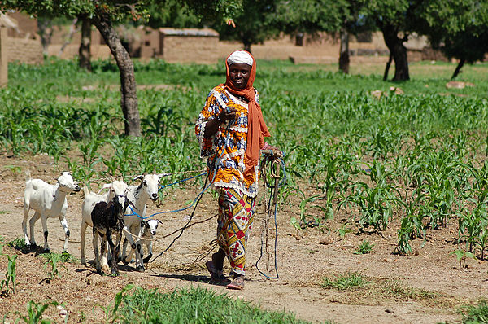
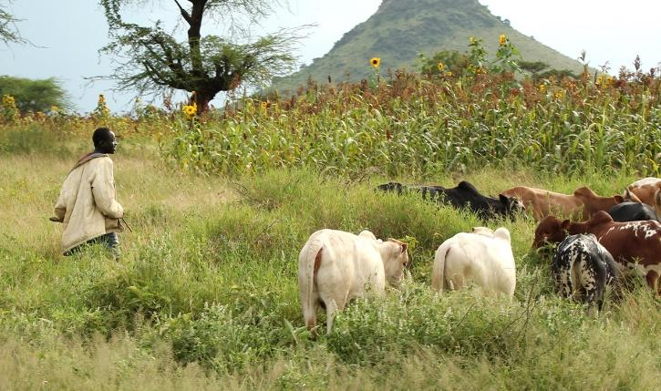
Chăn nuôi dê, cừu,... theo hình thức chăn thả.
Chăn nuôi ở Chad

Slide 14
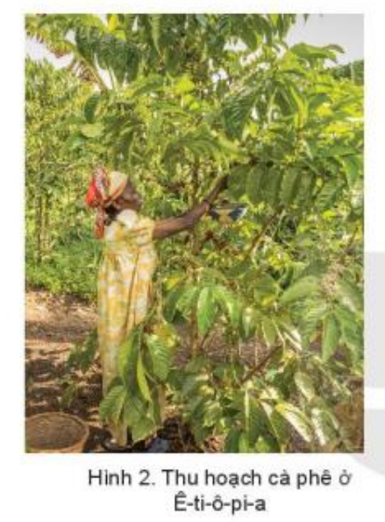
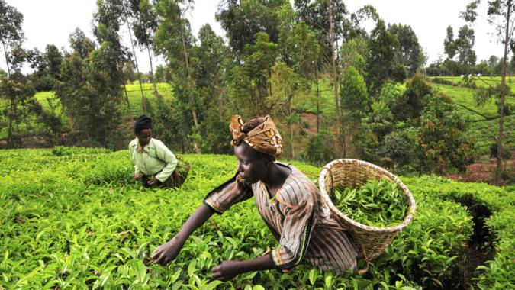
+ Những vùng khí hậu nhiệt đới ẩm như Đông Nam Phi: hình thành các vùng trồng cây ăn quả (chuối,...) và cây công nghiệp (chè, thuốc lá, bông….) với mục đích xuất khẩu.
Thu hoạch cà phê ở
Ê-ti-ô-pi-a
Hái chè ở Ghana

Slide 15
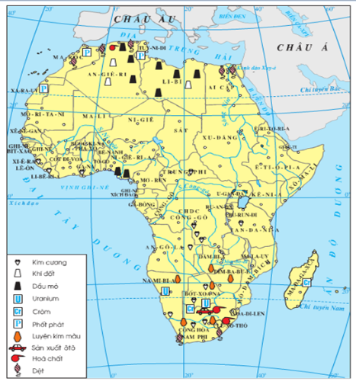
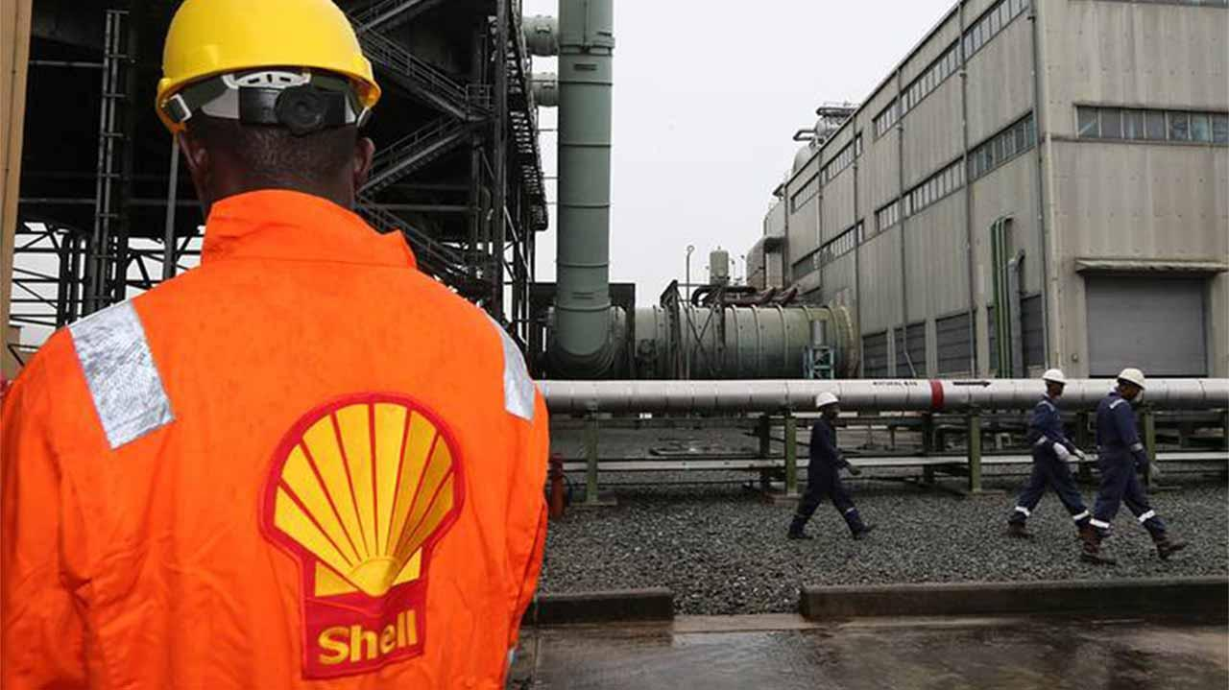
+ Khai thác xuất khẩu khoáng sản (vàng, đồng, chì, dầu mỏ, khí tự nhiên,...), một số nước phát triển công nghiệp chế biến.
Khai thác dầu khí ở Nigieria
Hình 30.2. Lược đồ công nghiệp Châu Phi

Slide 16
+ Xây dựng các công trình thủy lợi nhằm đảm bảo nguồn nước cho nông nghiệp và sinh hoạt.
+ Một số quốc gia đã thành lập các khu bảo tồn thiên nhiên, để bảo vệ hệ sinh thái cũng như phát triển du lịch.

Slide 17
3
Khai thác,sử dụng và bảo vệ TN ở MT hoang mạc
Phân bố: Hoang mạc Xa ha ra,
Ca-la-ha-ri và Na- míp.
Hình 4. Bản đồ các môi trường tự nhiên ở châu Phi

Slide 18
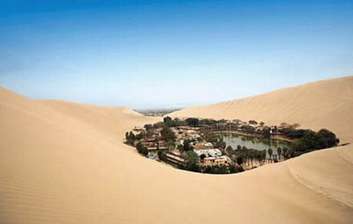
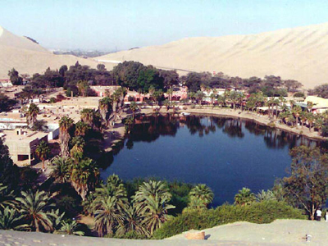
+ Khu vực ốc đảo: trồng cây ăn quả (cam, chanh,...), chà là và 1 số cây lương thực (lúa mạch,...) trên những mảnh ruộng nhỏ.
“ ốc đảo”

Slide 19
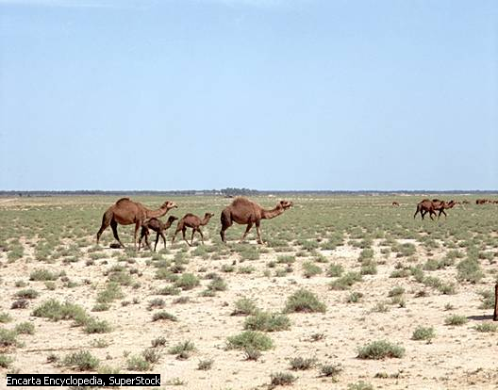
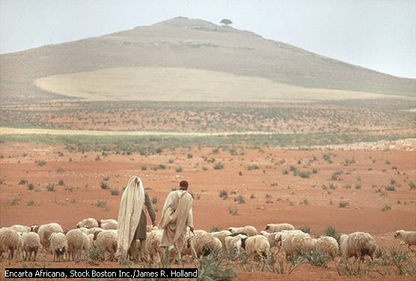
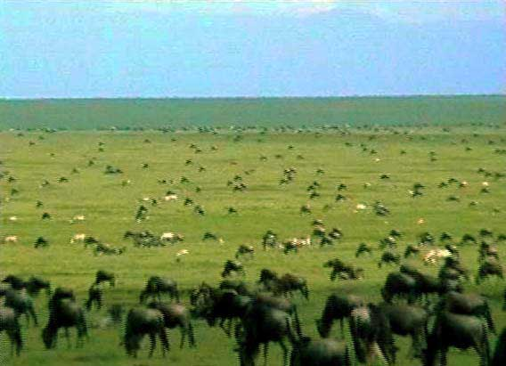
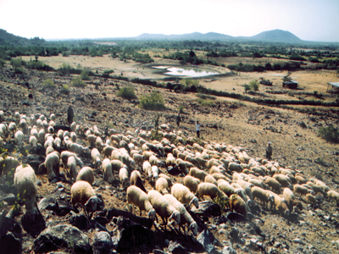
Chăn nuôi lạc đà
Chăn nuôi cừu
Chăn nuôi bò
Chăn nuôi dê
Notes:
+ Chăn nuôi gia súc (dê, lạc đà,...) dưới hình thức du mục.

Slide 20
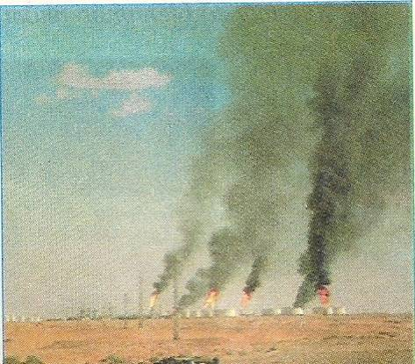
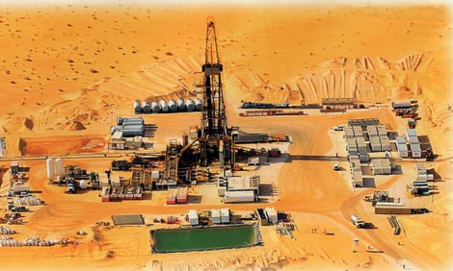
3
Khai thác,sử dụng và bảo vệ TN ở MT hoang mạc
+ Nhờ tiến bộ của kĩ thuật khoan sâu, nhiều mỏ dầu khí lớn, các mỏ khoáng sản và các túi nước ngầm được phát hiện
=> đem lại nguồn thu lớn.
Một khu khai thác dầu mỏ trong hoang mạc Xa- ha- ra (An- giê- ri)
Một giếng khoan thăm dò nhìn từ trực thăng

Slide 21
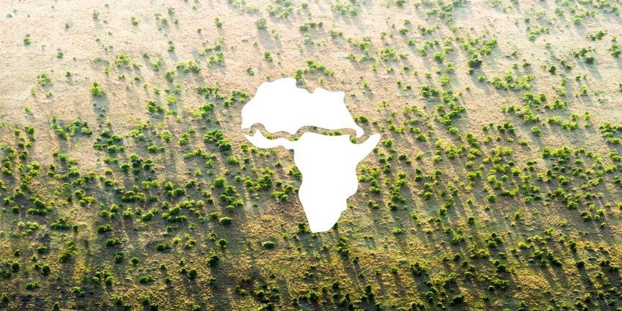
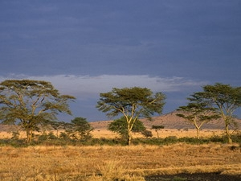
Các nước trong khu vực đã có nhiều biện pháp như hợp tác để thành lập “vành đai xanh” chống hoang mạc hóa,...
Great Green Wall đặt mục tiêu lập một vành đai rừng dài 8.000km cắt ngang châu Phi bao gồm các loại cây chịu hạn như keo, gụ, sầu đâu, đặc biệt là cây baobab.
Notes:
https://ashui.com/mag/tintuc-sukien/thegioi/2877-du-an-vanh-dai-xanh-chong-sa-mac-hoa-chau-phi.html

Slide 22


Quan sát các đoạn video sau về việc khai thác các tài nguyên ở hoang mạc Xahara. Em hãy nêu suy nghĩ của mình về vấn đề này?

Slide 23
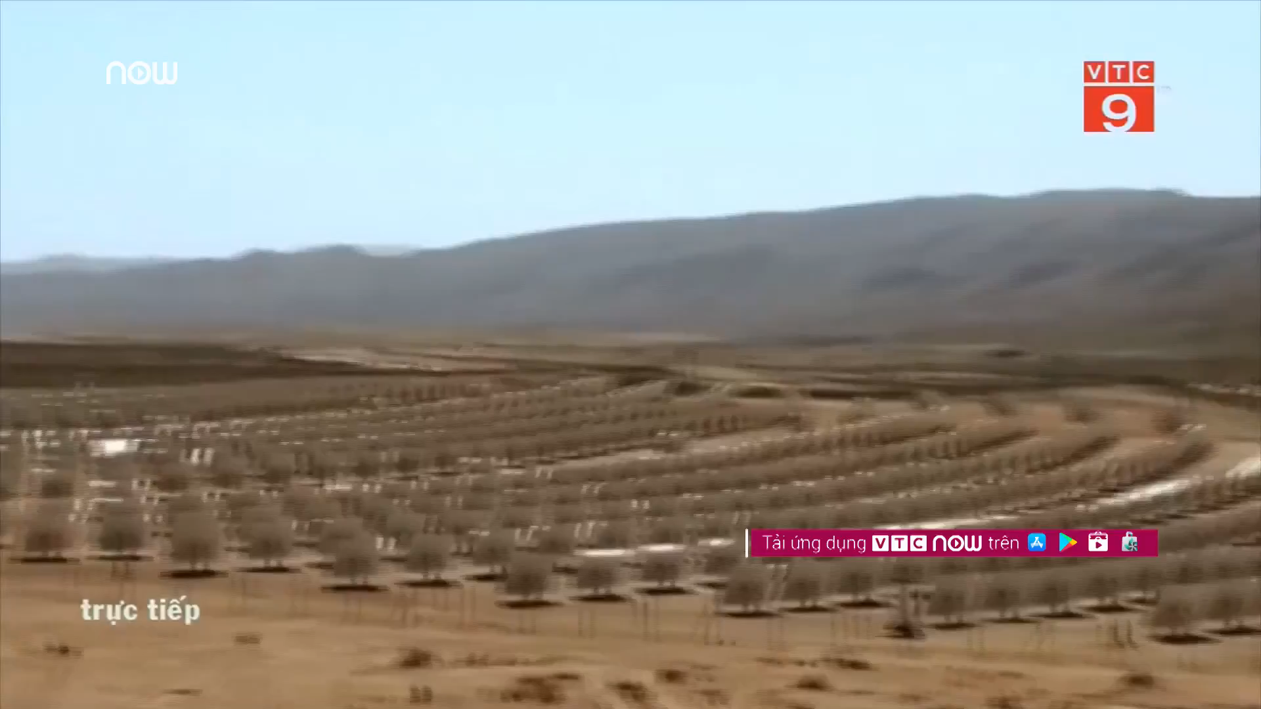

Slide 24
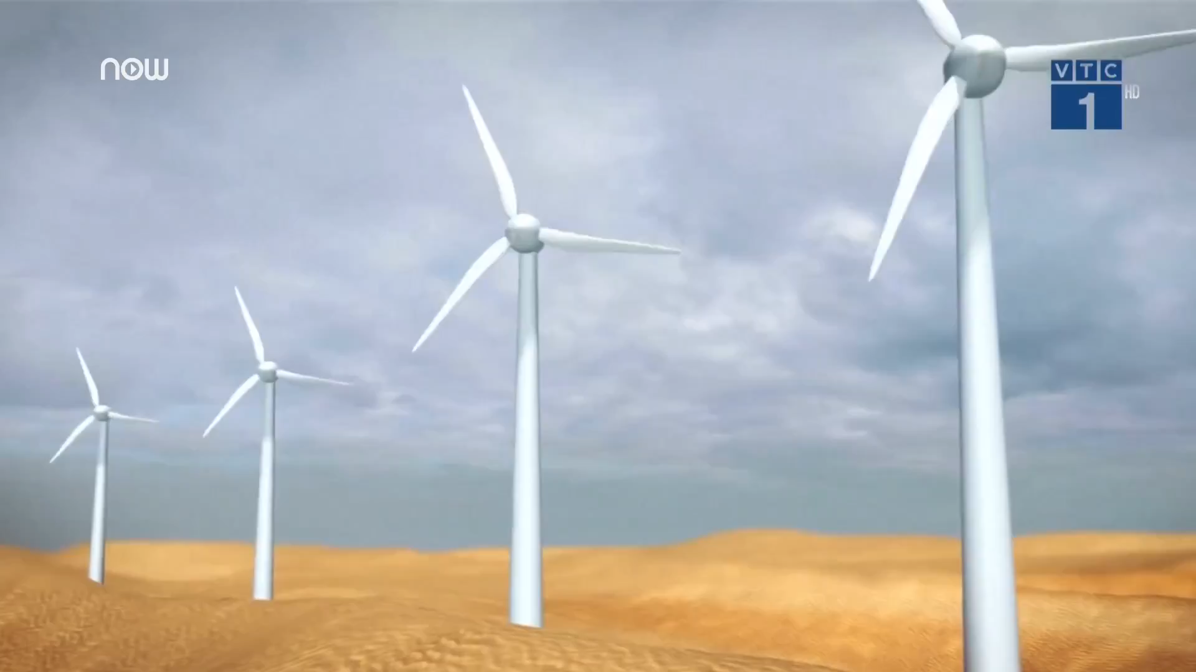

Slide 25
4
Khai thác,sử dụng và bảo vệ TN ở MT cận nhiệt
Phân bố: gồm dãy At-lat và vùng đồng bằng ven biển Bắc Phi, vùng cực nam châu Phi.
Hình 4. Bản đồ các môi trường tự nhiên ở châu Phi

Slide 26
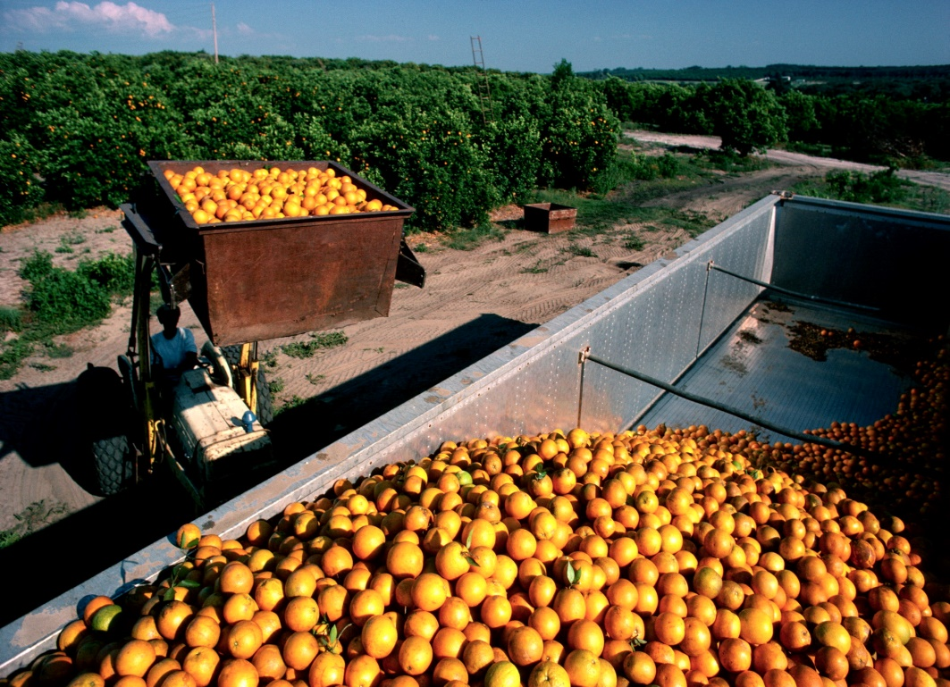
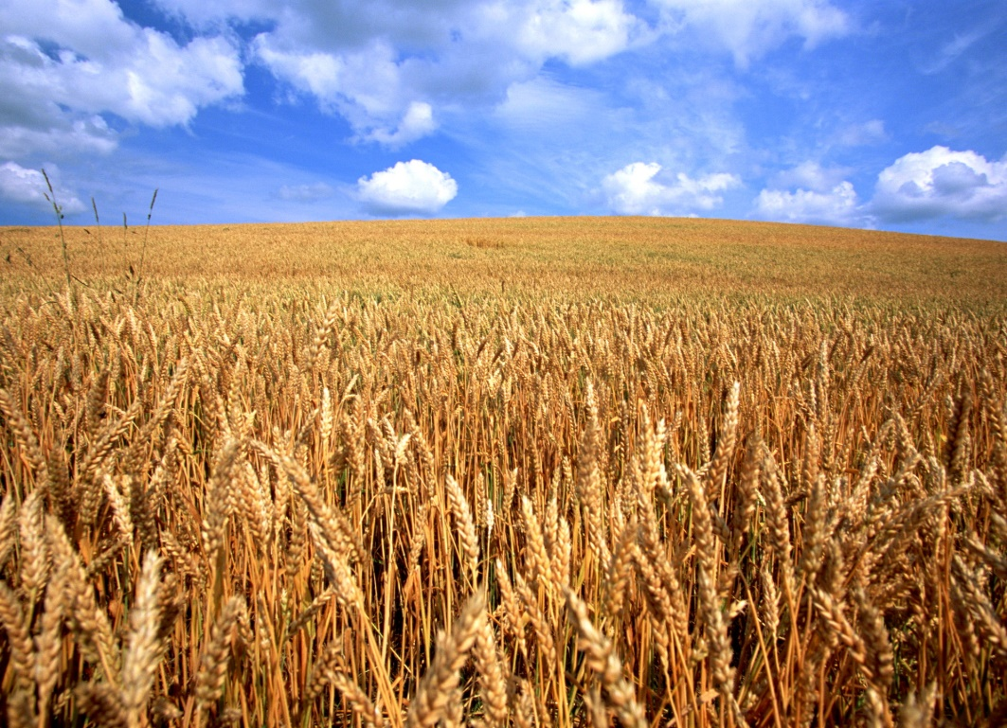
4
Khai thác,sử dụng và bảo vệ TN ở MT cận nhiệt
+ Trồng các loại cây ăn quả (nho, cam, chanh, ô liu,...) và một số cây lương thực (lúa mì, ngô).

Slide 27
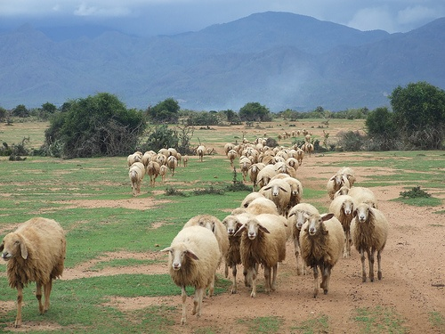
4
Khai thác,sử dụng và bảo vệ TN ở MT cận nhiệt
Chăn nuôi gia súc chính là cừu.

Slide 28
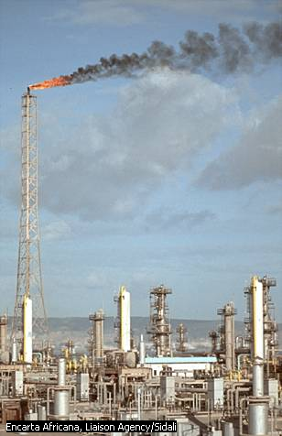
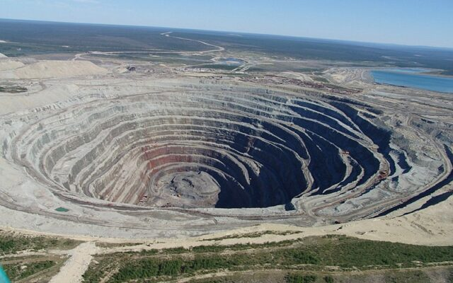
4
Khai thác,sử dụng và bảo vệ TN ở MT cận nhiệt
+ Phát triển hoạt động khai thác khoáng sản
Khai thác dầu (An-giê-ri)
Dẫn đầu thế giới về khai thác vàng, kim cương (Cộng hòa Nam Phi).

Slide 29
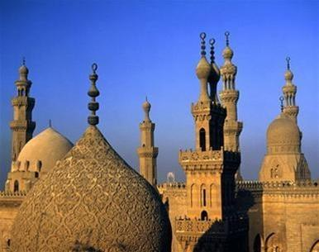
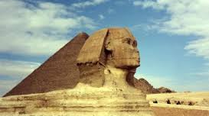
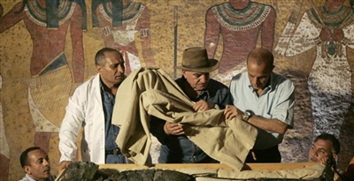
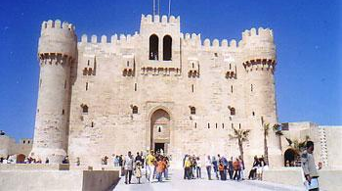
Cai rô huyền bí
Kim tự tháp Ai Cập
Xác ướp Ai Cập
Viện bảo tàng Greco Rômana
Notes:
Phát triển du lịch.

Slide 30
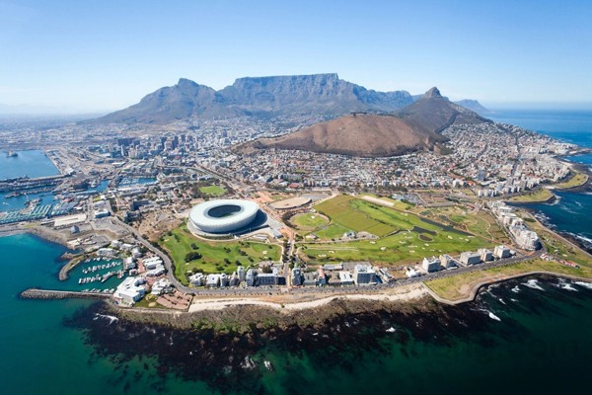
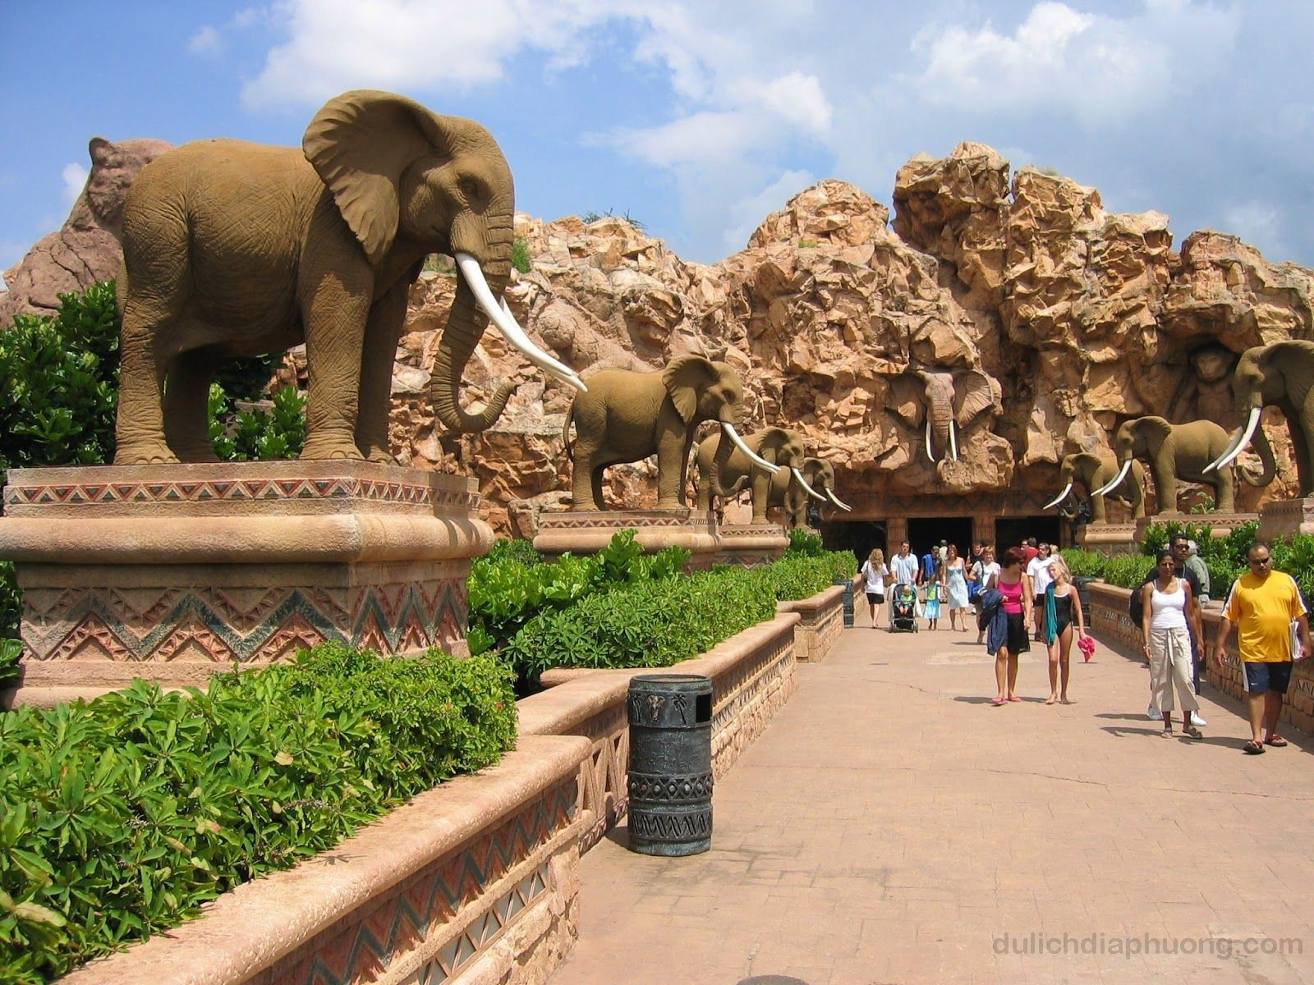
Địa điểm du lịch Thành phố Cape Town ở Cộng hòa Nam Phi
Địa điểm du lịch Sun city ở Cộng hòa
Nam Phi
Notes:
https://dulichdiaphuong.com/dat-nuoc/du-lich-cong-hoa-nam-phi-48.html

Slide 31
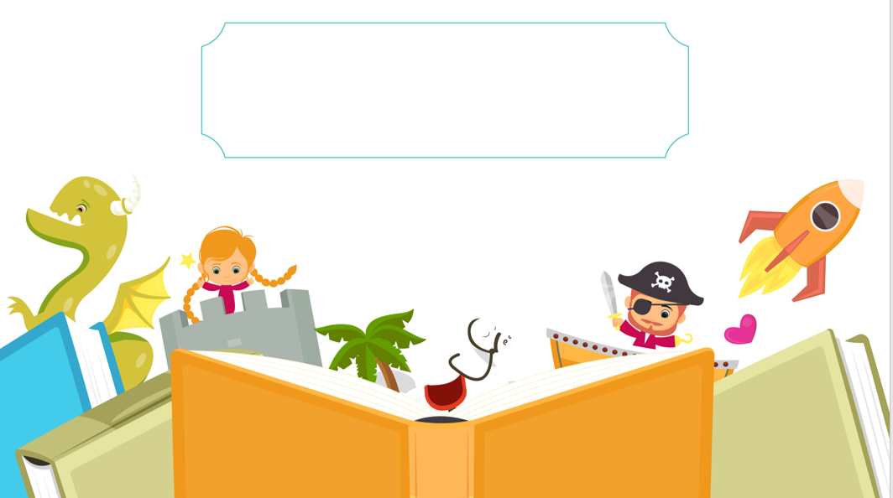
LUYỆN TẬP
VÀ VẬN DỤNG

Slide 32
THỬ THÁCH CHO EM
So sánh cách thức con người khai thác thiên nhiên ở môi trường xích đạo và môi trường nhiệt đới châu Phi.
 | Môi trường xích đạo | Môi trường nhiệt đới
Phương thức khai thác sử dụng và bảo vệ tự nhiên
Những vấn đề cần chú ý trong khai thác và sử dụng, bảo vệ thiên nhiên

Slide 33

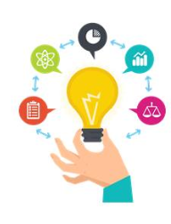


VẬN DỤNG
Tìm hiểu về hoang mạc Xahara
Viết đoạn văn ngắn
Gợi ý cách làm
Làm Video
Infographic
Thời gian nộp bài: 1 tuần
Cá nhân hoặc nhóm

Slide 34

1
Xem lại bài đã học
Dặn dò
2
Hoàn thành bài tập SBT
3
Chuẩn bị bài 30: Kinh tế Châu Phi.
Notes:
Hoàn thành bài nào GV linh động viết vào nhé

Slide 35


Slide 36
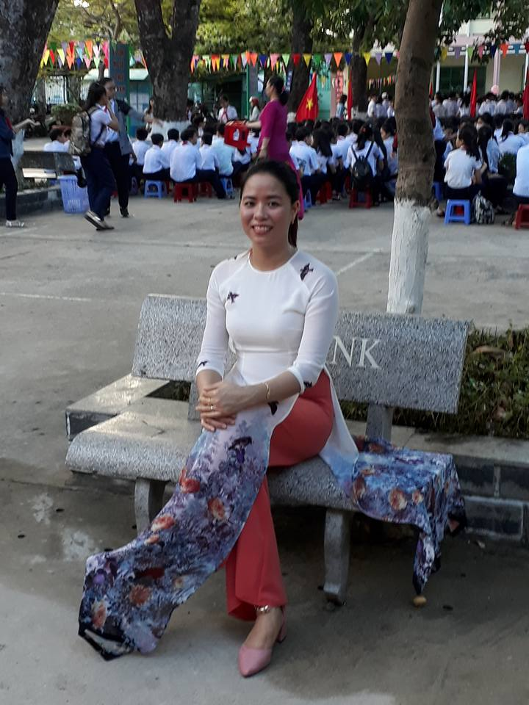
Người soạn : Lê Thị Chinh
Năm sinh : 1990
Đơn vị công tác : Trường THCS LÝ TỰ TRỌNG
SĐT : 0982276629
Mail : lethichinh09sdl@gmail.com
TÀI LIỆU TỰ MÌNH BIÊN SOẠN CÓ ĐỦ BỘ POWERPOINT 6,7,8,9
CÓ PHÍ NHỎ, THẦY CÔ CẦN IB NHẬN BÀI THAM KHẢO NHÉ! CẢM ƠN
Thân chào Quý Thầy Cô!
Người soạn rất mong nhận được phản hồi và góp ý từ Quý Thầy Cô để bộ giáo án ppt được hoàn thiện hơn.
Mọi thông tin phản hồi mong được QTC gửi về:
+ Zalo: 0982276629
+ Facebook cá nhân: https://www.facebook.com/ti.gon.566
+ Nhóm chia sẻ tài liệu: https://www.facebook.com/groups/1448467355535530
* Thầy cô có thể liên hệ khi cần được hỗ trợ soạn giáo án điện tử.

Slide 37






VÒNG QUAY
MAY MẮN
8
9
10
8
1
2
3
Phần thưởng
7
1 điểm cộng
Mất lượt
4
5
6
QUAY
Notes:
Bấm vào vòng quay chọn câu hỏi tương úng với ô quay, bấm vào thiên thần để về trò chơi mới nhé thầy cô.

